Slide 1
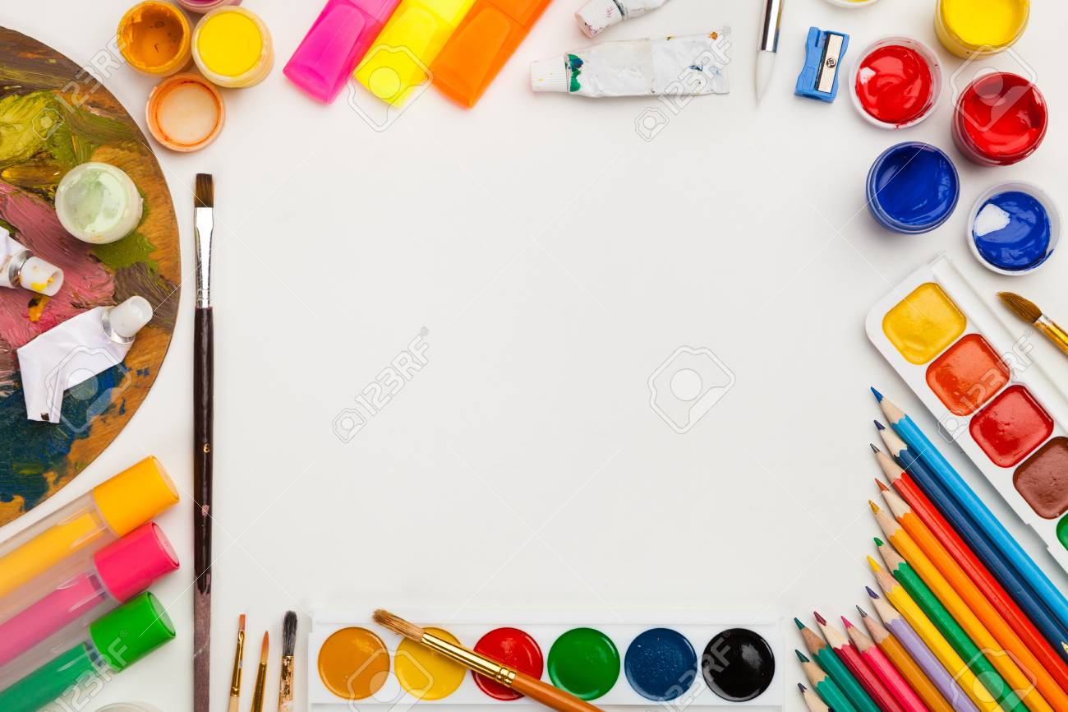
Hoa quả mùa xuân
Tiết 1

Slide 2
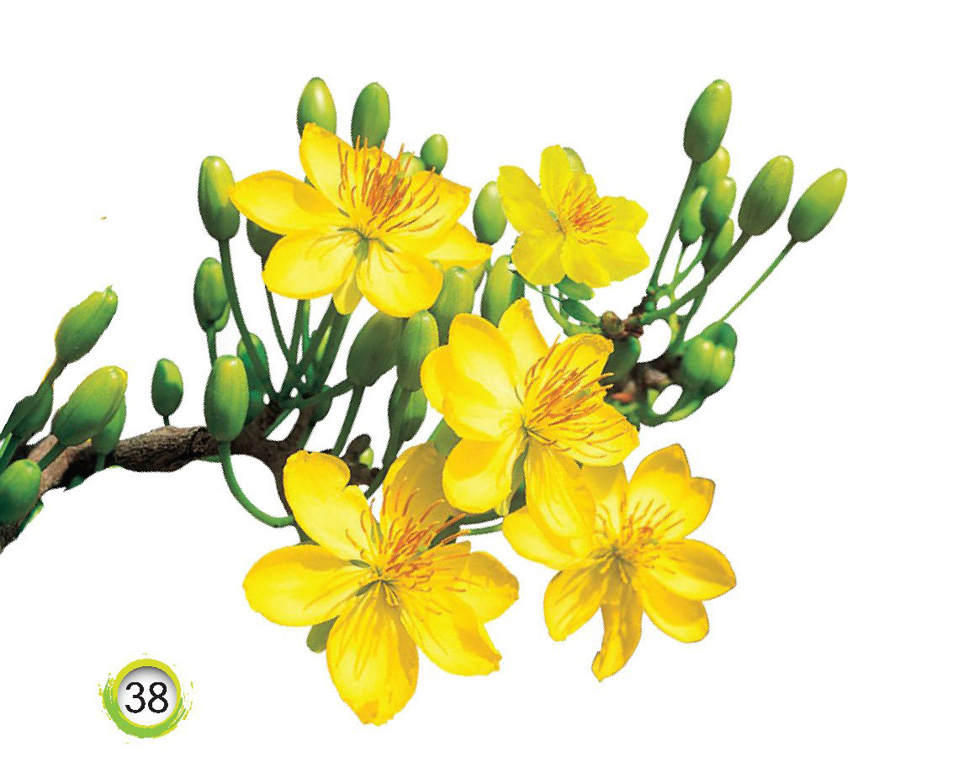
1. Quan sát nhận biết

Slide 3

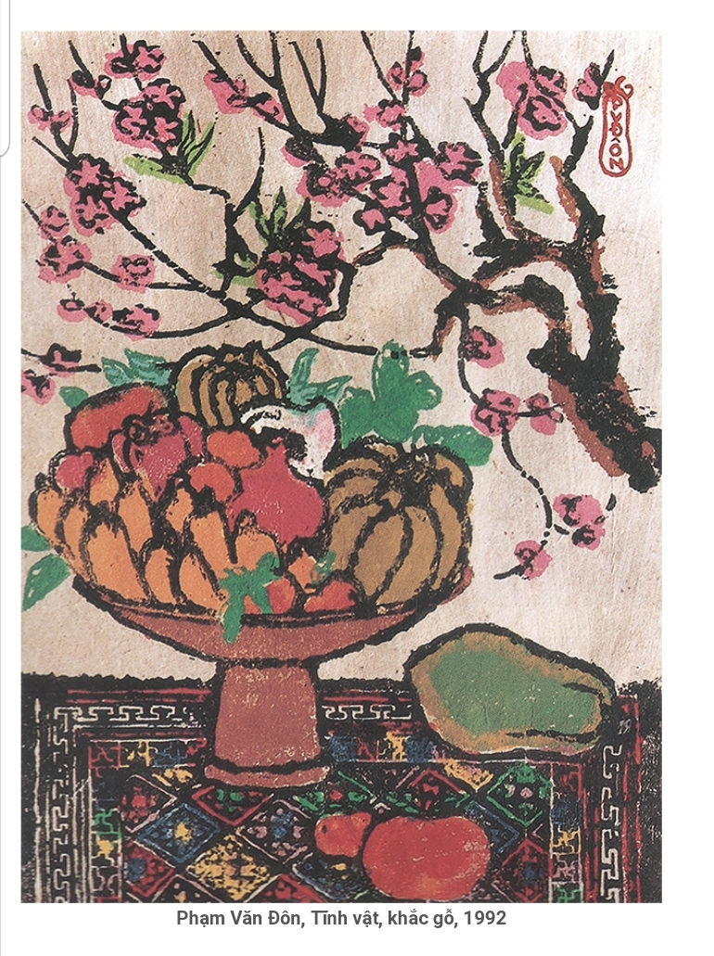

Slide 4
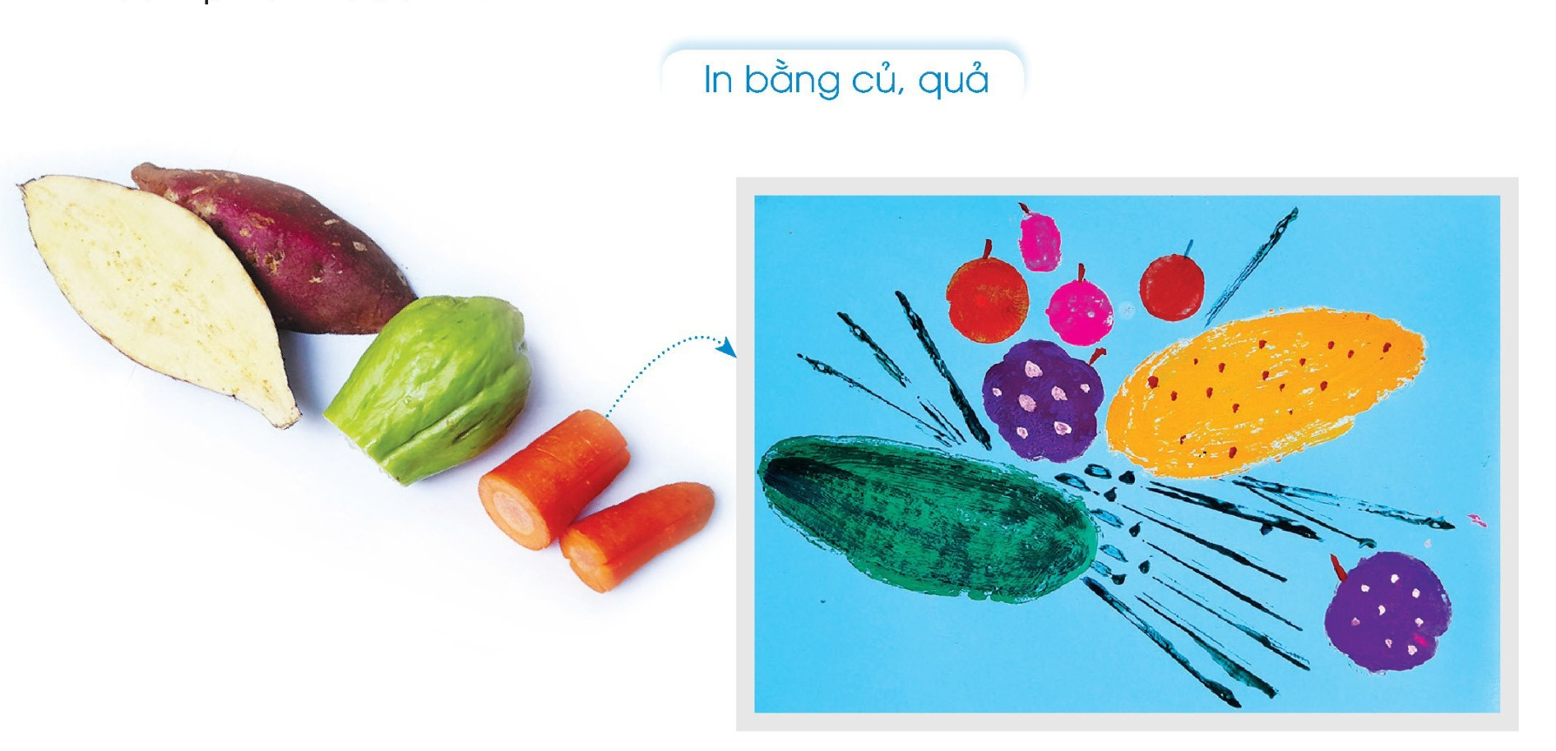
2. Thực hành sáng tạo
In bằng củ, quả

Slide 5
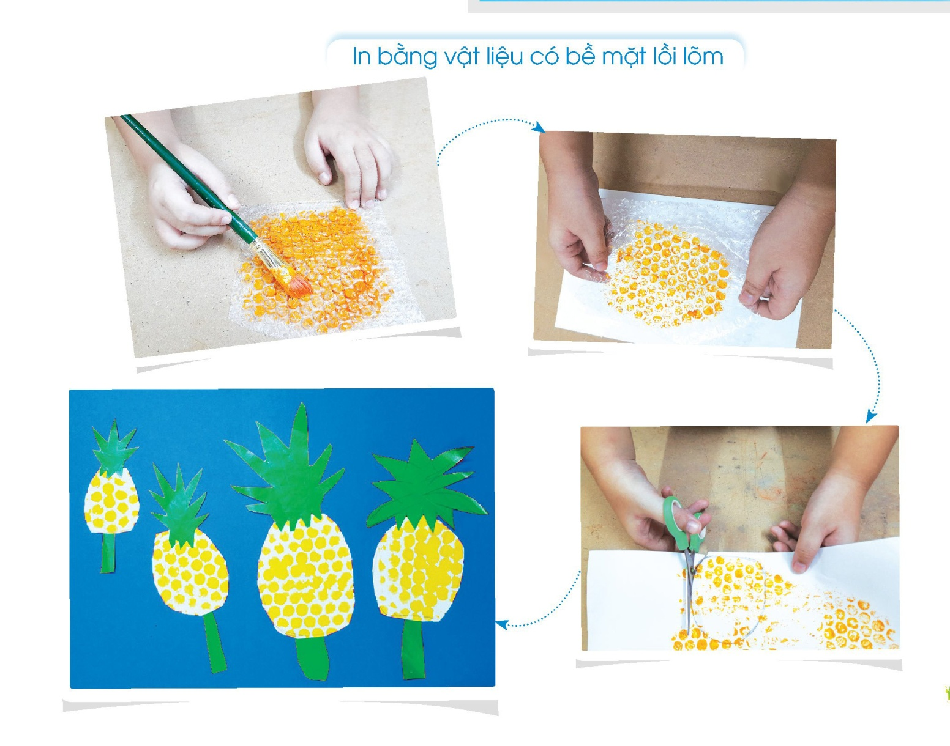
In bằng bề mặt lồi lõm

Slide 6

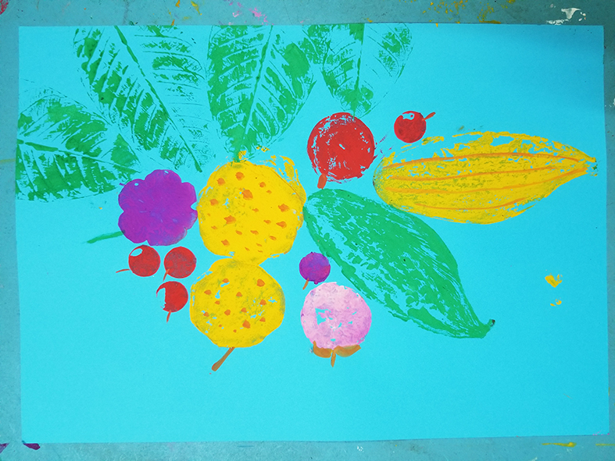

Slide 7
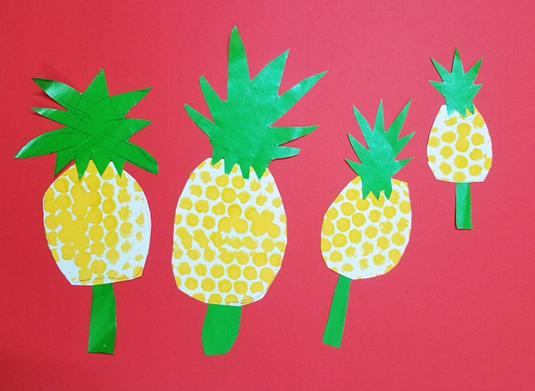

Slide 8

Nhiệm vụ của em:
Tạo sản phẩm bằng cách in theo ý thích.
Quan sát bạn thực hành và chia sẻ, trao đổi với bạn

Slide 9
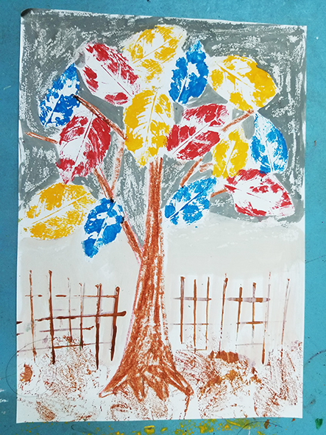
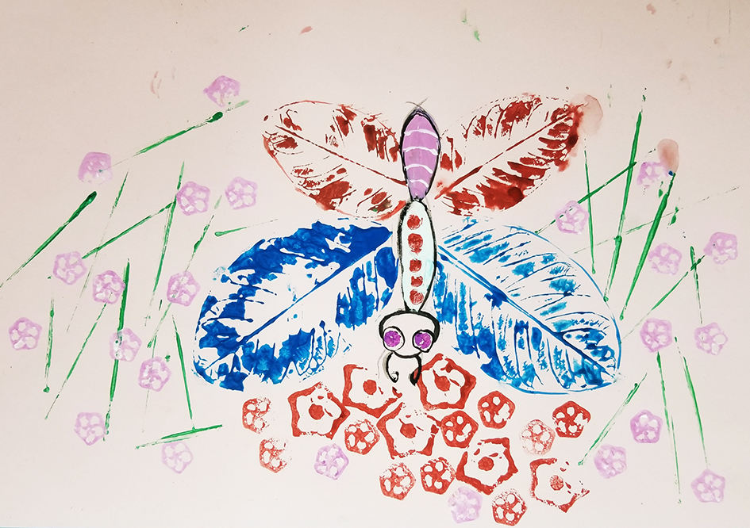

Slide 10
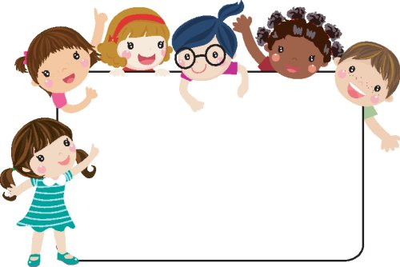
3. Cảm nhận , chia sẻ
Em đã in được hình ảnh gì?
Em sử dụng khuôn in bằng vật liệu gì và in bằng cách nào?
Em muốn tạo sản phẩm nhóm ở tiết 2 bằng cách nào?

Slide 11
Hoa quả mùa xuân
Tiết 2

Slide 12
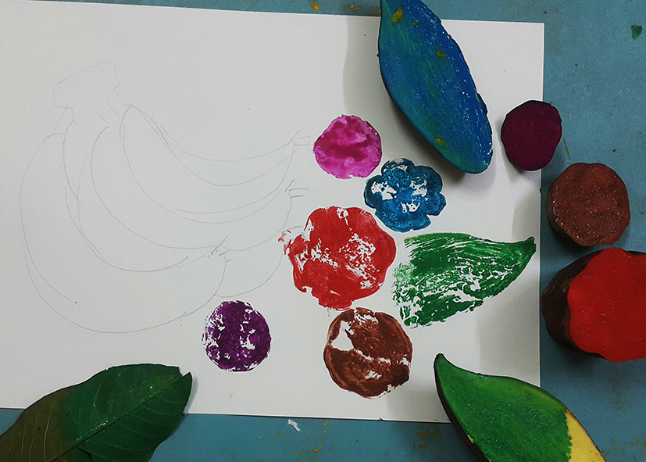
1. Quan sát, nhận biết
Chúng mình đã biết cách tạo bức tranh in về hoa quả mùa xuân.

Slide 13
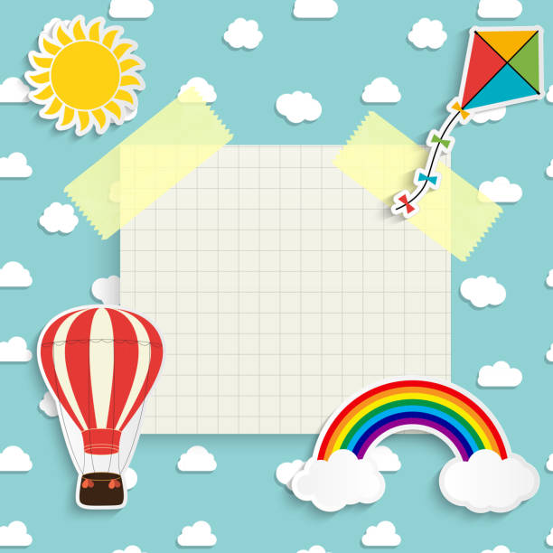

Slide 14
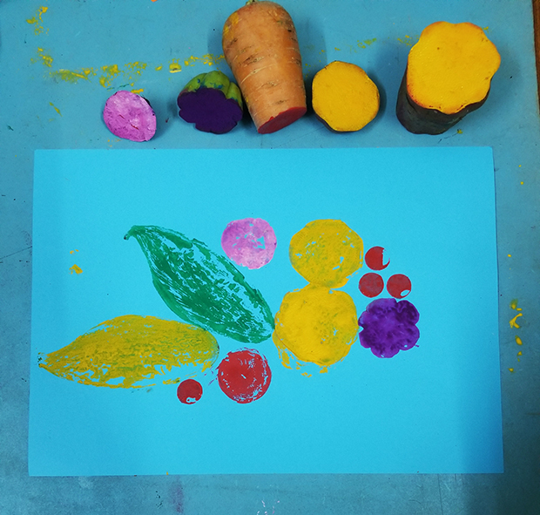

Slide 15
2. Thực hành sáng tạo
Hoàn thành sản phẩm cá nhân.
Tạo sản phẩm nhóm bằng cách cùng in hoặc kết hợp sản phẩm cá nhân.

Slide 16
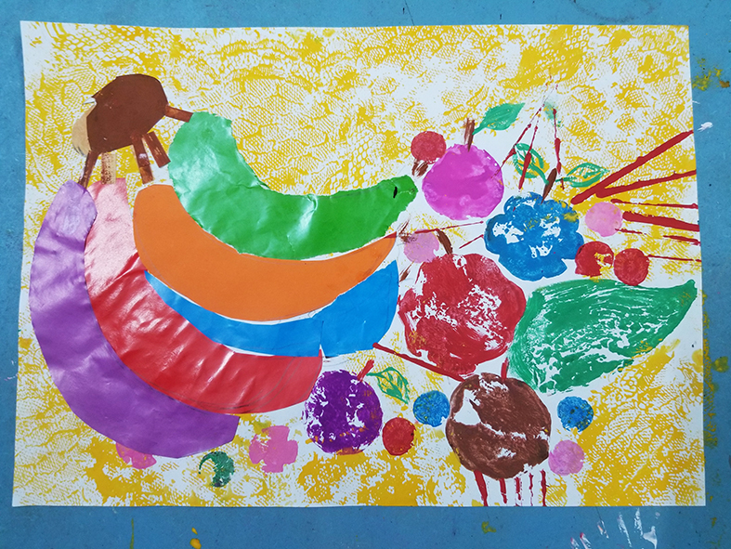
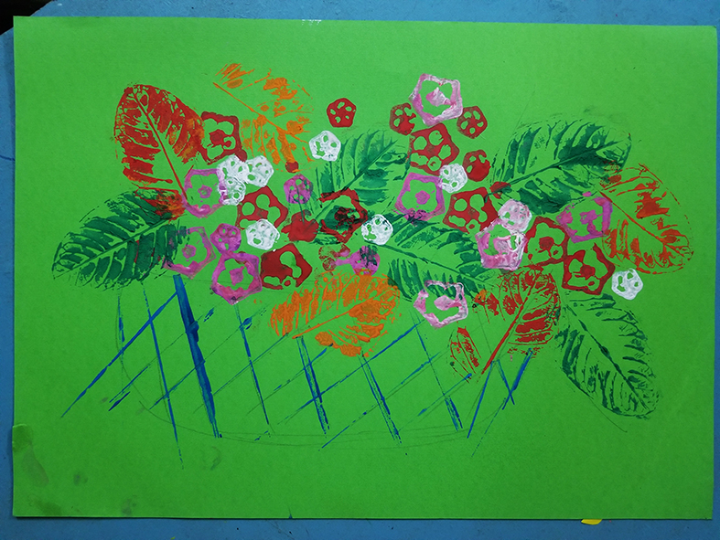

Slide 17
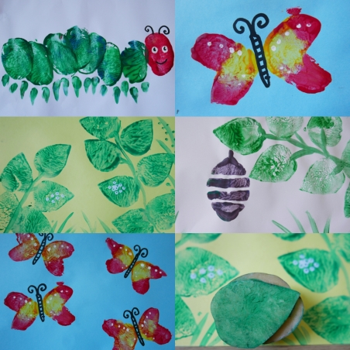

Slide 18
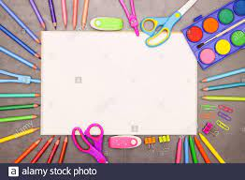
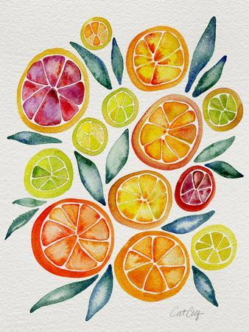

Slide 19
3. Cảm nhận, chia sẻ
Em hãy giới thiệu:
Tên sản phẩm.
Màu đậm, màu nhạt, màu cơ bản, chấm/nét lặp lại.

Slide 20
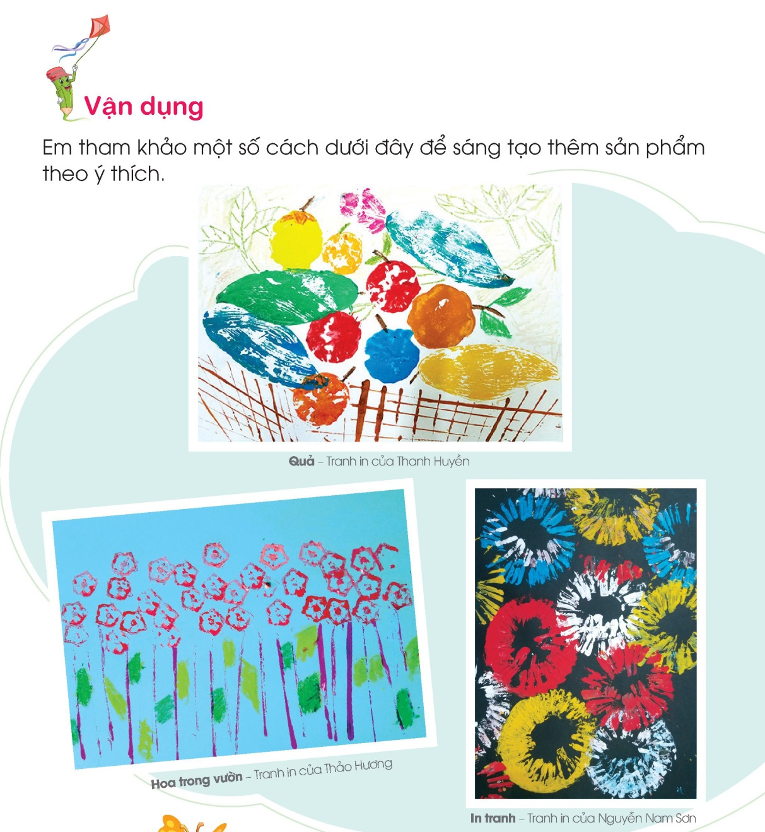

Slide 21

4. Tổng kết bài học
Chúng mình đã thực hành tạo bức tranh in hoa quả mùa xuân bằng cách sử dụng các loại khuôn in khác nhau.
Em hãy xem lại các bài đã học và mang đến lớp những sản phẩm đã sáng tạo trong học kì 1.

